Slide 1
基础梳理篇
第35课时 从指南针到磁浮列车

Slide 2
目录
01
知识梳理
重点突破
02
福建4年中考聚焦
03

Slide 3
01
知识梳理
·1 磁现象和磁场
·2 电流的磁效应
·3 通电导体在磁场中受力的作用

Slide 4
知识点1 磁现象和磁场
1．任何磁体都有______磁极，分别叫做______极和____极。
2．磁体的性质
(1)能够吸引铁、钴、镍等物质；
(2)能够指示________，同名磁极相互________，异名磁极相互________。
两个
北(N)
南(S)
南北
排斥
吸引

Slide 5
3．把原来不显磁性的物质通过靠近或接触磁体等方式使其显出磁性的过程叫________。
4．磁体周围存在磁场。磁感线是为了形象、直观地描述________而引入的假想曲线。它在磁体外部总是从磁体的________极发出，最后回到________极。
磁化
磁场
N
S

Slide 6
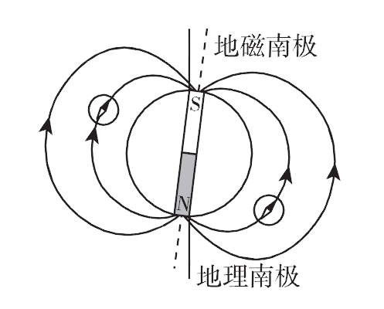
5．地球是一个很大的磁体，它的周围磁场叫地磁场，指南针静止时南极指向__________________________。
6．地磁场(如图1所示)的两极与地理两极不重合；地磁场的北极在地理______附近，地磁场
的南极在地理______附近 。
地理南极附近(地磁北极)
南极
北极

Slide 7
知识点2 电流的磁效应
1．丹麦物理学家________发现了通电导体周围存在______，它的方向跟________方向有关。通电螺线管周围存在________，它周围的磁场与________________的磁场十分相似。通电螺线管的线圈匝数越多，通过的电流越大，它的磁性越强。
奥斯特
磁场
电流
磁场
条形磁体

Slide 8
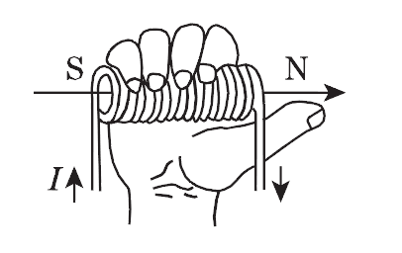
2．右手螺旋定则(安培定则): (如图2所示)用________手握住螺线管，让四指弯曲，跟螺线管中的______方向一致，则大拇指所指的那端就是通电螺线管的______极。
右
电流
N

Slide 9
3．电磁铁： 带________的螺线管称为电磁铁。电磁铁的优点： 电磁铁磁性的有无可以通过________________来控制；它的磁性强弱受__________和__________的影响；它的磁场方向由________________来决定。
4．电磁继电器的实质是利用电磁铁来控制工作电路的一种开关。
铁芯
通断电
电流大小
匝数多少
电流方向

Slide 10
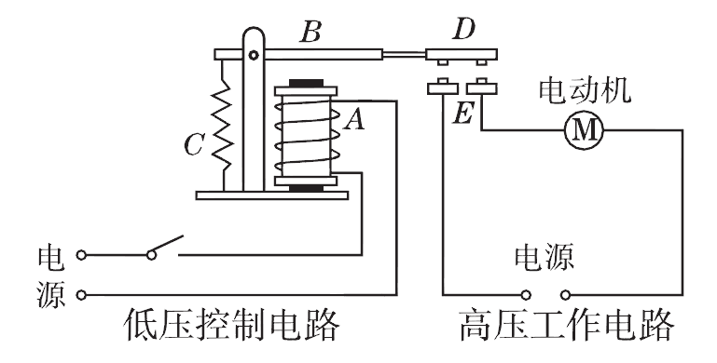
5．电磁继电器的工作过程：
(1)低压控制电路闭合，电磁铁A________(填“具有”或“失去”)磁性，吸引衔铁B，从而使动触点D与静触点E吸合，高压电路________(填“接通”或“断开”)。
具有
接通

Slide 11
(2)低压控制电路断开，电磁铁A________(填“具有”或“失去”)磁性，衔铁B在左侧弹簧C的作用下返回原位，动触点D与静触点E分离，高压电路________(填“接通”或“断开”)。
失去
断开

Slide 12
知识点3 通电导体在磁场中受力的作用
1．通电导体在磁场中要受到________的作用，其作用的方向与________方向和________方向有关。
2．电动机是利用通电线圈在磁场中________________的原理制成的。它工作时能把电能转化为________能。
力
电流
磁场
受力转动
机械

Slide 13
重点突破
02
·1 磁现象和磁场
·2 电磁铁和电磁继电器[高频考点]
·3 电磁作图
·4 电磁现象的应用与辨析[高频考点]

Slide 14
重点1 磁现象和磁场
【典例1】下面关于磁体性质的说法不正确的是( )
A．任何磁体都有两个磁极
B．同名磁极互相吸引，异名磁极互相排斥
C．磁体的周围存在着磁场
D．小磁针静止时，N极总指向地球北方
B

Slide 15
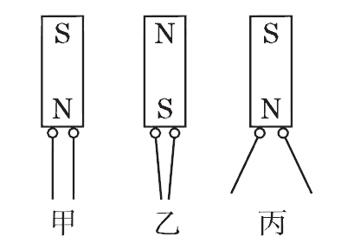
【典例2】【2020·泉州模拟·2分】如图4所示，其中正确反映两根大头针被条形磁铁吸起时的真实情况的是( )
A．图甲
B．图乙
C．图丙
D．图乙和图丙
C

Slide 16
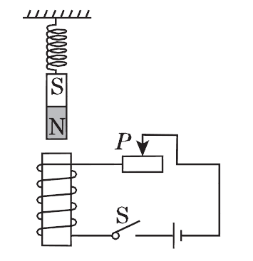
重点2 电磁铁和电磁继电器【高频考点】
【典例3】【2020·福州质检·2分】如图5所示，在电磁铁正上方用弹簧挂着一条形磁铁，当开关S闭合后，电磁铁上端是________极；滑动变阻器的
滑片P向左滑动，弹簧的长度
________(填“变长”或“缩短”)。
N
缩短

Slide 17
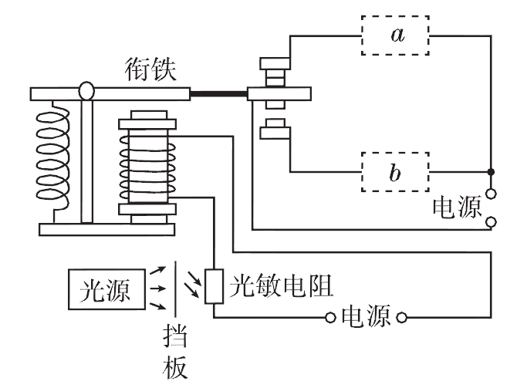
【典例4】【2020·龙岩质检·2分】图6是某车间自动除尘装置的简化电路图。空气中尘埃量较少时光源发出来的光被挡板挡住了。当空气中尘埃量达到一定值时，由于尘埃的反射，部分光越过挡板射到光敏电阻上，光敏电阻的阻值减小，电磁铁的磁性______(填“减弱”
“不变”或“增强”)，在衔铁的作用
下，开启自动除尘模式。若图中
a、b一个是除尘器，一个是
指示灯，则________是除尘器。
增强
b

Slide 18
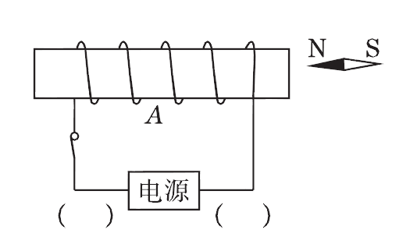
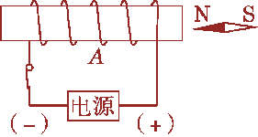
重点3 电磁作图
【典例5】如图7所示，闭合开关后，小磁针静止，请在电源左右两端的括号中用“＋”“－”标出电源的正负极。
解：如图所示。

Slide 19
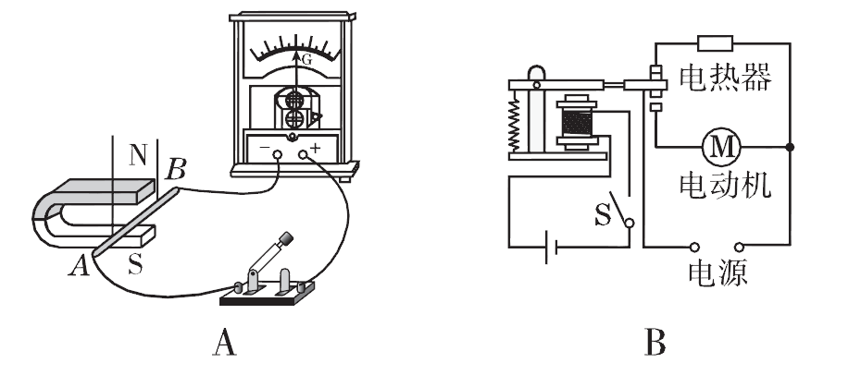
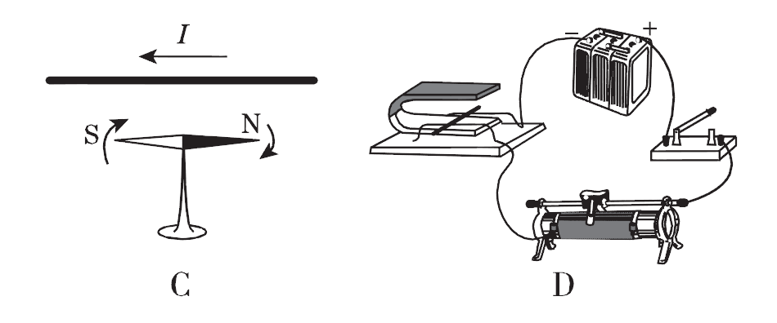
重点4 电磁现象的应用与辨析【高频考点】
【典例6】如图8所示的四个电磁实验中，模拟奥斯特实验的是 ________；能够说明“电动机工作原理”的实验是 ________。

Slide 20
【答案】C；D

Slide 21
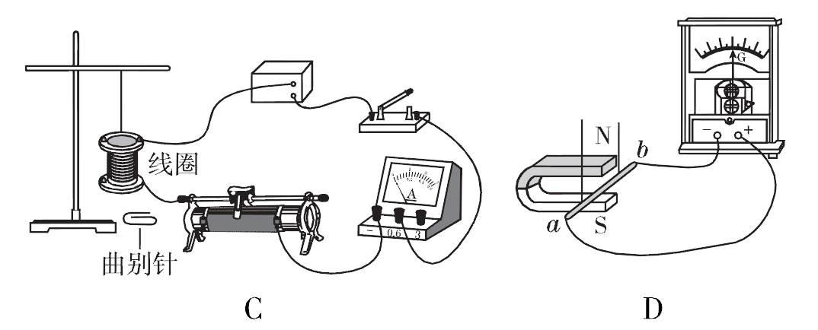
【典例7】新能源汽车越来越普及，这类汽车发动机的动力装置是电动机，其工作原理是下图所示实验中的( )
B

Slide 22
福建4年中考聚焦
03
1
2
3
4
5
6
7
8

Slide 23
1．【2019·福建·2分】最早发现通电导体周围存在磁场的物理学家是( )
A．焦耳
B．欧姆
C．安培
D．奥斯特
D

Slide 24
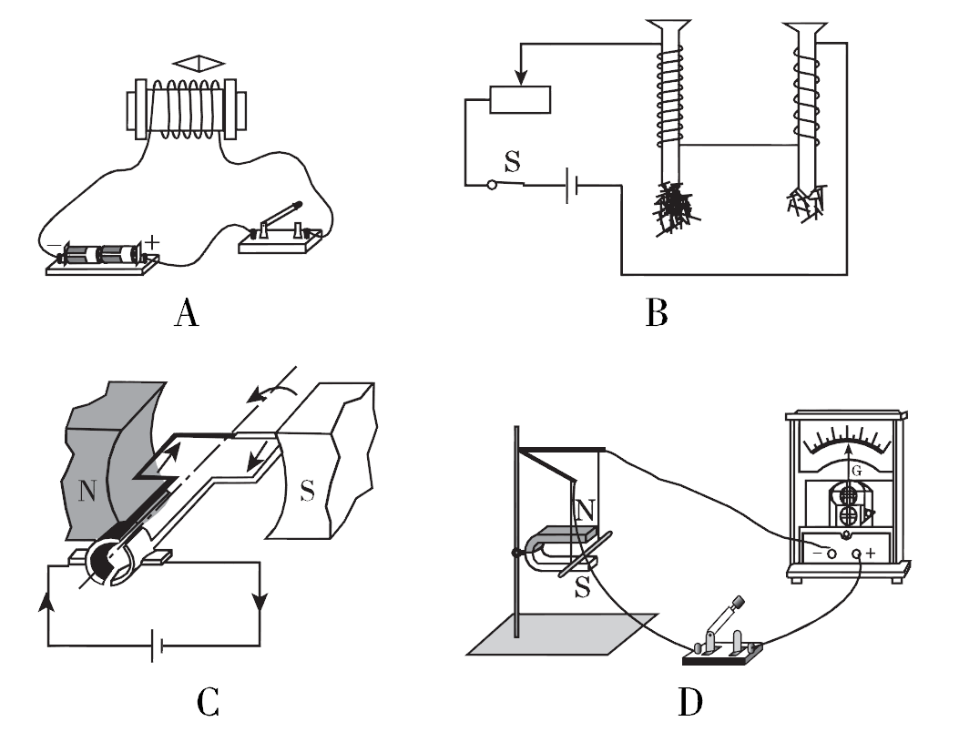
2．【2019·福建·2分】图中的四个实验中，反映电动机工作原理的是( )
C

Slide 25
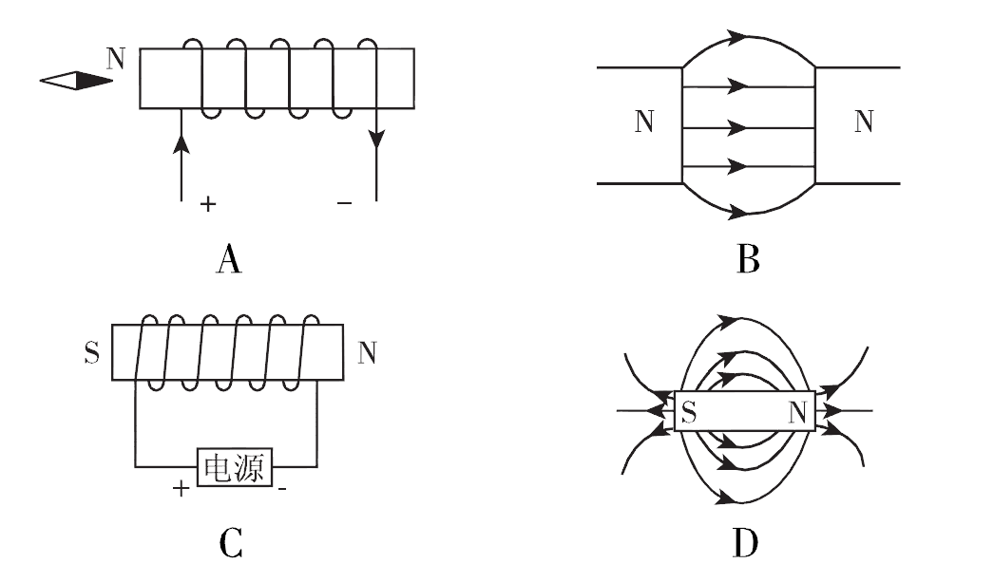
3．【2020·漳州模拟·2分】下图中有关磁的判断正确的是( )
A

Slide 26
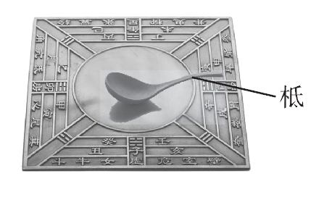
4．【2020·福建·2分】《论衡》中记载： “司南之杓，投之于地，其柢指南。”如图所示，“柢”即握柄，是磁体的________(填“N”或“S”)极。静止时指向地磁场的________(填“南”或“北”)极。
S
北

Slide 27
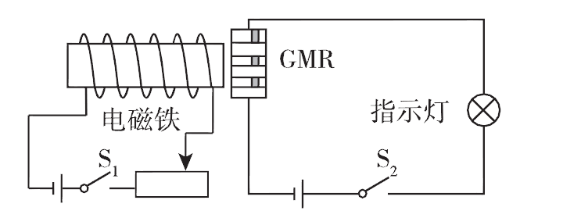
5．【2019·漳州质检·2分】如图所示的电路中，开关S₁闭合，磁铁的左端为________(填“N”或“S”)极，巨磁电阻(GMR)的阻值随所处空间磁场的增强而增大，再闭合开关S₂，要使指示灯变亮些，滑动变阻器的滑片需向________(填“左” 或
“ 右”) 滑动。
N
右

Slide 28
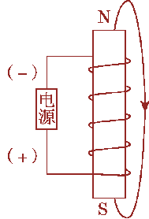
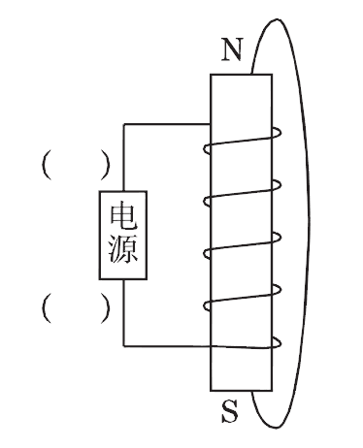
6．【2020·福建·2分】通电螺线管的N、S极以及外部的一条磁感线如图。在图中标出磁感线的方向，并在括号中标出电源的正、负极。
解：如图所示。

Slide 29
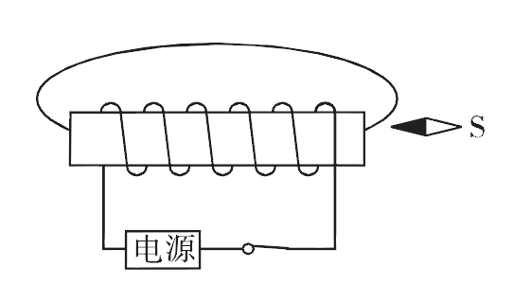
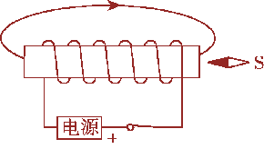
7．【2019·泉州质检·2分】根据图中小磁针静止时的指向，标出通电螺线管的磁感线方向并标出电源的正极。
解：如图所示。

Slide 30
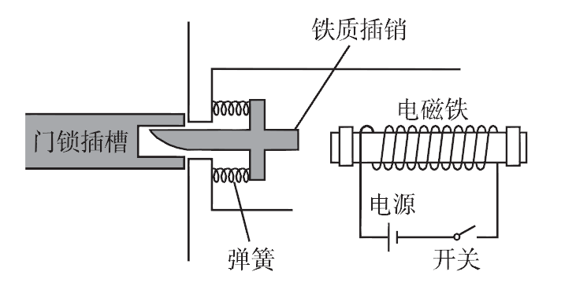
8．【2017·福建·4分】如图所示，是一种安全门锁的工作原理示意图。保安室里的工作人员通过开关即可控制安全门锁的开、闭。请你根据示意图，分析安全门锁的工作原理。

Slide 31
解：闭合开关后，电磁铁中有电流通过，电磁铁具有磁性，能吸引铁质插销使门锁打开，并且弹簧被拉长；断开开关后，电磁铁中无电流通过，电磁铁会失去磁性，铁质插销会在弹簧弹力的作用下插入插槽，门锁关闭。

